Slide 1

PROGRAMOWANIE URZĄDZEŃ
MOBILNYCH 2
WYKŁAD 10
Praca z zewnętrznymi źródłami danych:
Retrfit2
Operacje Asynchroniczne
Integracja z MVVM

Slide 2

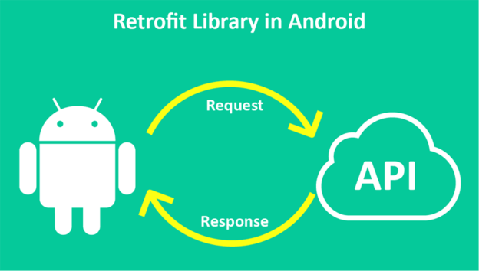
Retrofit
https://www.google.com/url?sa=i&url=https%3A%2F%2Finnovationm.co%2Fretrofit-library-in-android%2F

Slide 3
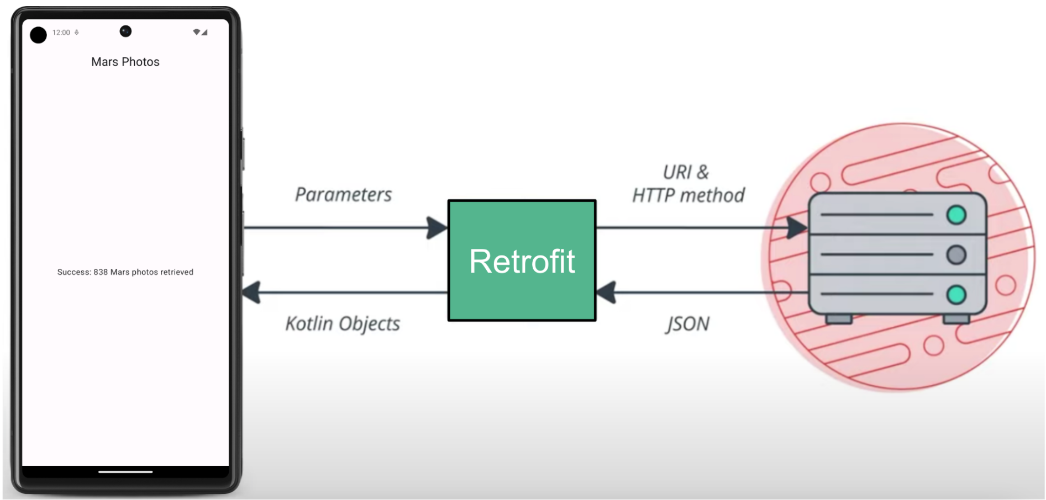
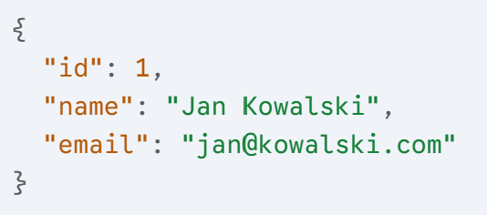
Retrofit
https://www.google.com/url?sa=i&url=https%3A%2F%2Fdeveloper.android.com%2Fcodelabs%2Fbasic-android-kotlin-compose-getting-data-internet

Slide 4
Retrofit
Retrofit jest jedną z najpopularniejszych bibliotek wykorzystywana do wykonywania zapytań HTTP:
Współpracuje z biblioteką OkHttp: Retrofit bazuje na OkHttp
Definiowanie interfejsu API: Głównym zadaniem Retrofit jest ułatwienie tworzenia interfejsów do zdalnych API. Retrofit (podobnie jak ROOM) generuje implementację interfejsu automatycznie
Serializacja i deserializacja: domyślnie obsługuje przekształcenia danych między formatem JSON a obiektami Javy/Kotlina
Obsługa zapytań HTTP: obsługa GET, POST, PUT, DELETE, PATCH
Obsługuje różne mechanizmy autentykacji: Oauth, Basic …

Slide 5
Zapytania HTTP
GET - Pobieranie danych.
Metoda GET służy wyłącznie do odczytywania zasobów z serwera. Jest to najczęstsza operacja w internecie – każdorazowe wejście na stronę internetową to zapytanie GET.

Slide 6
Zapytania HTTP
GET - Pobieranie danych.
Metoda GET służy wyłącznie do odczytywania zasobów z serwera. Jest to najczęstsza operacja w internecie – każdorazowe wejście na stronę internetową to zapytanie GET.
POST - Tworzenie nowego zasobu.
Metoda POST służy do wysyłania danych na serwer w celu utworzenia nowego wpisu (np. nowego użytkownika, nowego posta na blogu). Dane do utworzenia zasobu są przesyłane w ciele (body) zapytania.

Slide 7
Zapytania HTTP
GET - Pobieranie danych.
Metoda GET służy wyłącznie do odczytywania zasobów z serwera. Jest to najczęstsza operacja w internecie – każdorazowe wejście na stronę internetową to zapytanie GET.
POST - Tworzenie nowego zasobu.
Metoda POST służy do wysyłania danych na serwer w celu utworzenia nowego wpisu (np. nowego użytkownika, nowego posta na blogu). Dane do utworzenia zasobu są przesyłane w ciele (body) zapytania.
PUT - Całkowita aktualizacja lub zastąpienie istniejącego zasobu.
Metoda PUT służy do aktualizacji zasobu. Wymaga przesłania w ciele zapytania kompletnej, nowej reprezentacji tego zasobu. Jeśli zasób o danym ID nie istnieje, PUT może go utworzyć.

Slide 8
Zapytania HTTP
GET - Pobieranie danych.
Metoda GET służy wyłącznie do odczytywania zasobów z serwera. Jest to najczęstsza operacja w internecie – każdorazowe wejście na stronę internetową to zapytanie GET.
POST - Tworzenie nowego zasobu.
Metoda POST służy do wysyłania danych na serwer w celu utworzenia nowego wpisu (np. nowego użytkownika, nowego posta na blogu). Dane do utworzenia zasobu są przesyłane w ciele (body) zapytania.
PUT - Całkowita aktualizacja lub zastąpienie istniejącego zasobu.
Metoda PUT służy do aktualizacji zasobu. Wymaga przesłania w ciele zapytania kompletnej, nowej reprezentacji tego zasobu. Jeśli zasób o danym ID nie istnieje, PUT może go utworzyć.
DELETE - Usuwanie zasobu.
Metoda DELETE służy do usuwania konkretnego zasobu na serwerze, identyfikowanego przez jego URL.

Slide 9
Zapytania HTTP
GET - Pobieranie danych.
Metoda GET służy wyłącznie do odczytywania zasobów z serwera. Jest to najczęstsza operacja w internecie – każdorazowe wejście na stronę internetową to zapytanie GET.
POST - Tworzenie nowego zasobu.
Metoda POST służy do wysyłania danych na serwer w celu utworzenia nowego wpisu (np. nowego użytkownika, nowego posta na blogu). Dane do utworzenia zasobu są przesyłane w ciele (body) zapytania.
PUT - Całkowita aktualizacja lub zastąpienie istniejącego zasobu.
Metoda PUT służy do aktualizacji zasobu. Wymaga przesłania w ciele zapytania kompletnej, nowej reprezentacji tego zasobu. Jeśli zasób o danym ID nie istnieje, PUT może go utworzyć.
DELETE - Usuwanie zasobu.
Metoda DELETE służy do usuwania konkretnego zasobu na serwerze, identyfikowanego przez jego URL.
PATCH - Częściowa aktualizacja istniejącego zasobu.
Metoda PATCH jest podobna do PUT, ale znacznie bardziej elastyczna. Zamiast wysyłać całą nową reprezentację zasobu, wysyłamy tylko te pola, które chcemy zmienić.

Slide 10
Serializacja/Deserializacja
Gson Converter (converter-gson): Konwertuje dane w formacie JSON na obiekty Kotlina/Javy (i z powrotem) przy użyciu biblioteki Gson od Google.
Moshi Converter (converter-moshi): Konwertuje dane JSON za pomocą zoptymalizowanej dla Kotlina biblioteki Moshi od Square, znanej z wydajności i bezpieczeństwa.
Jackson Converter (converter-jackson): Konwertuje dane JSON przy użyciu biblioteki Jackson.
Scalars Converter (converter-scalars): Umożliwia traktowanie odpowiedzi serwera jako prostych typów prymitywnych, takich jak String, Int czy Boolean, bez konieczności tworzenia dedykowanej klasy modelu.
Simple XML Converter (converter-simplexml): Konwertuje dane w formacie XML na obiekty Kotlina/Javy za pomocą biblioteki Simple XML.
Protobuf Converter (converter-protobuf): Obsługuje Protocol Buffers, czyli wydajny, binarny format serializacji danych od Google, często używany w komunikacji gRPC.

Slide 11
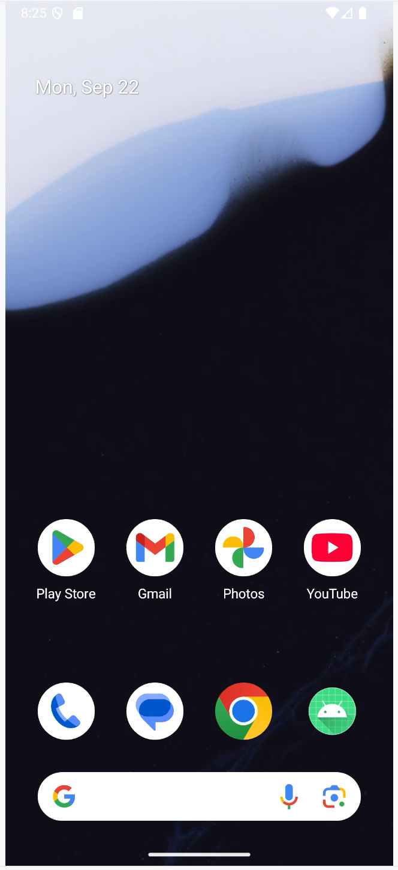
Retrofit

Slide 12
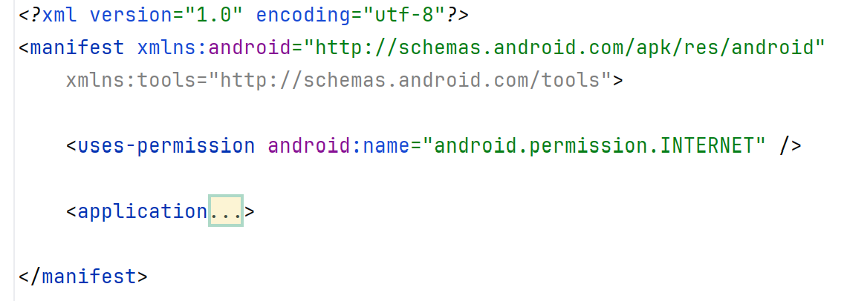
Retrofit
Każda aplikacja na Androida, która chce połączyć się z internetem, musi mieć jawnie zadeklarowane uprawnienie INTERNET w swoim manifeście. Bez tego system operacyjny ze względów bezpieczeństwa zablokuje wszystkie próby wykonania zapytań sieciowych

Slide 13
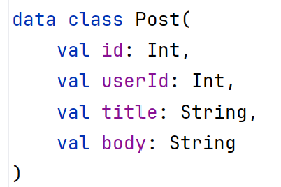
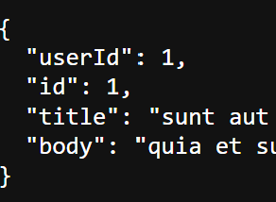
Retrofit

Slide 14
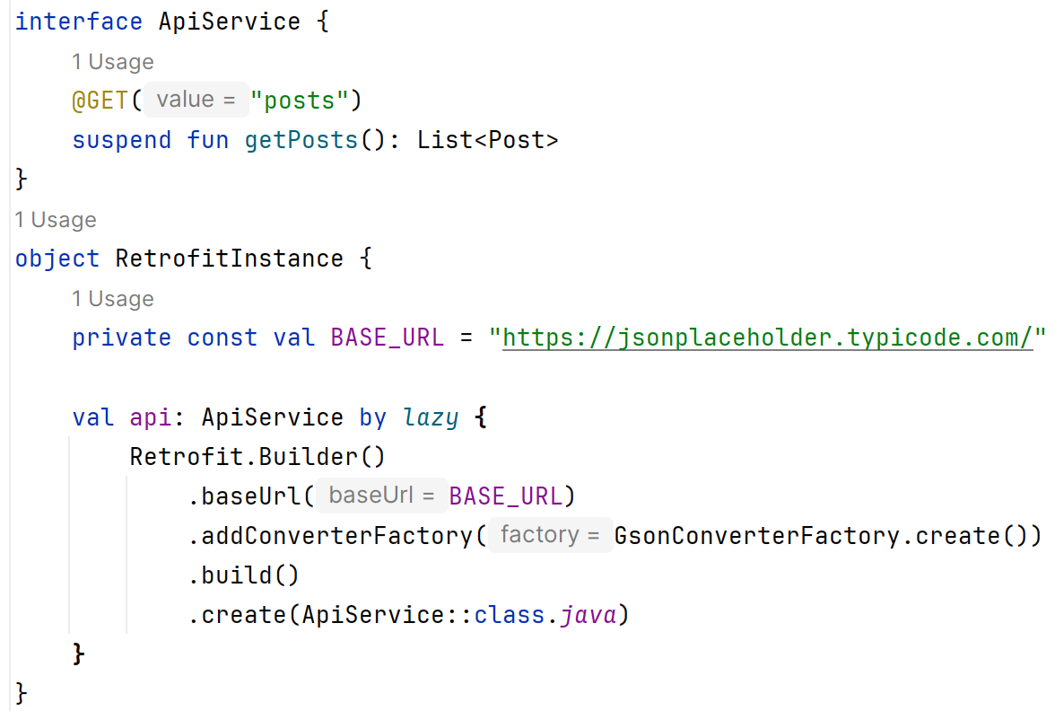
Retrofit
W interfejsie definiujemy zestaw operacji, które można wykonać na API. Nie zawiera żadnej logiki, a jedynie opisuje, co jest możliwe.

Slide 15
Retrofit
W interfejsie definiujemy zestaw operacji, które można wykonać na API. Nie zawiera żadnej logiki, a jedynie opisuje, co jest możliwe.
To adnotacja Retrofit, informująca o wykonaniu HTTP GET. W nawiasie podajemy endpoint, czyli ścieżkę do zasobu, który chcemy pobrać. Pełny adres URL będzie połączeniem baseUrl i tej ścieżki (https://jsonplaceholder.typicode.com/posts)

Slide 16
Retrofit
W interfejsie definiujemy zestaw operacji, które można wykonać na API. Nie zawiera żadnej logiki, a jedynie opisuje, co jest możliwe.
To adnotacja Retrofit, informująca o wykonaniu HTTP GET. W nawiasie podajemy endpoint, czyli ścieżkę do zasobu, który chcemy pobrać. Pełny adres URL będzie połączeniem baseUrl i tej ścieżki (https://jsonplaceholder.typicode.com/posts)
Funkcja pobierająca dane z API. Konkretna implementacja zostanie automatycznie dostarczona przez Retrofit

Slide 17
Retrofit
W interfejsie definiujemy zestaw operacji, które można wykonać na API. Nie zawiera żadnej logiki, a jedynie opisuje, co jest możliwe.
To adnotacja Retrofit, informująca o wykonaniu HTTP GET. W nawiasie podajemy endpoint, czyli ścieżkę do zasobu, który chcemy pobrać. Pełny adres URL będzie połączeniem baseUrl i tej ścieżki (https://jsonplaceholder.typicode.com/posts)
Funkcja pobierająca dane z API. Konkretna implementacja zostanie automatycznie dostarczona przez Retrofit
Definiuje bazowy, stały adres URL serwera API

Slide 18
Retrofit
W interfejsie definiujemy zestaw operacji, które można wykonać na API. Nie zawiera żadnej logiki, a jedynie opisuje, co jest możliwe.
To adnotacja Retrofit, informująca o wykonaniu HTTP GET. W nawiasie podajemy endpoint, czyli ścieżkę do zasobu, który chcemy pobrać. Pełny adres URL będzie połączeniem baseUrl i tej ścieżki (https://jsonplaceholder.typicode.com/posts)
Funkcja pobierająca dane z API. Konkretna implementacja zostanie automatycznie dostarczona przez Retrofit
Definiuje bazowy, stały adres URL serwera API
Ustawia główny adres serwera
Wzorzec Budowniczy

Slide 19
Retrofit
W interfejsie definiujemy zestaw operacji, które można wykonać na API. Nie zawiera żadnej logiki, a jedynie opisuje, co jest możliwe.
To adnotacja Retrofit, informująca o wykonaniu HTTP GET. W nawiasie podajemy endpoint, czyli ścieżkę do zasobu, który chcemy pobrać. Pełny adres URL będzie połączeniem baseUrl i tej ścieżki (https://jsonplaceholder.typicode.com/posts)
Funkcja pobierająca dane z API. Konkretna implementacja zostanie automatycznie dostarczona przez Retrofit
Definiuje bazowy, stały adres URL serwera API
Ustawia główny adres serwera
Wzorzec Budowniczy
Wskazuje, który konwerter zostanie wykorzystany. GsonConverterFactory będzie tłumaczyć JSON na obiekty Kotlina

Slide 20
Retrofit
W interfejsie definiujemy zestaw operacji, które można wykonać na API. Nie zawiera żadnej logiki, a jedynie opisuje, co jest możliwe.
To adnotacja Retrofit, informująca o wykonaniu HTTP GET. W nawiasie podajemy endpoint, czyli ścieżkę do zasobu, który chcemy pobrać. Pełny adres URL będzie połączeniem baseUrl i tej ścieżki (https://jsonplaceholder.typicode.com/posts)
Funkcja pobierająca dane z API. Konkretna implementacja zostanie automatycznie dostarczona przez Retrofit
Definiuje bazowy, stały adres URL serwera API
Ustawia główny adres serwera
Wzorzec Budowniczy
Przekazujemy do Retrofit interfejs ApiService ze zdefiniowanymi metodami. Po wywołaniu create automatycznie generowana jest konkretna implementacja interfejsu, dzięki której możemy wykonać zdefiniowane w nim żądania sieciowe
Wskazuje, który konwerter zostanie wykorzystany. GsonConverterFactory będzie tłumaczyć JSON na obiekty Kotlina

Slide 21
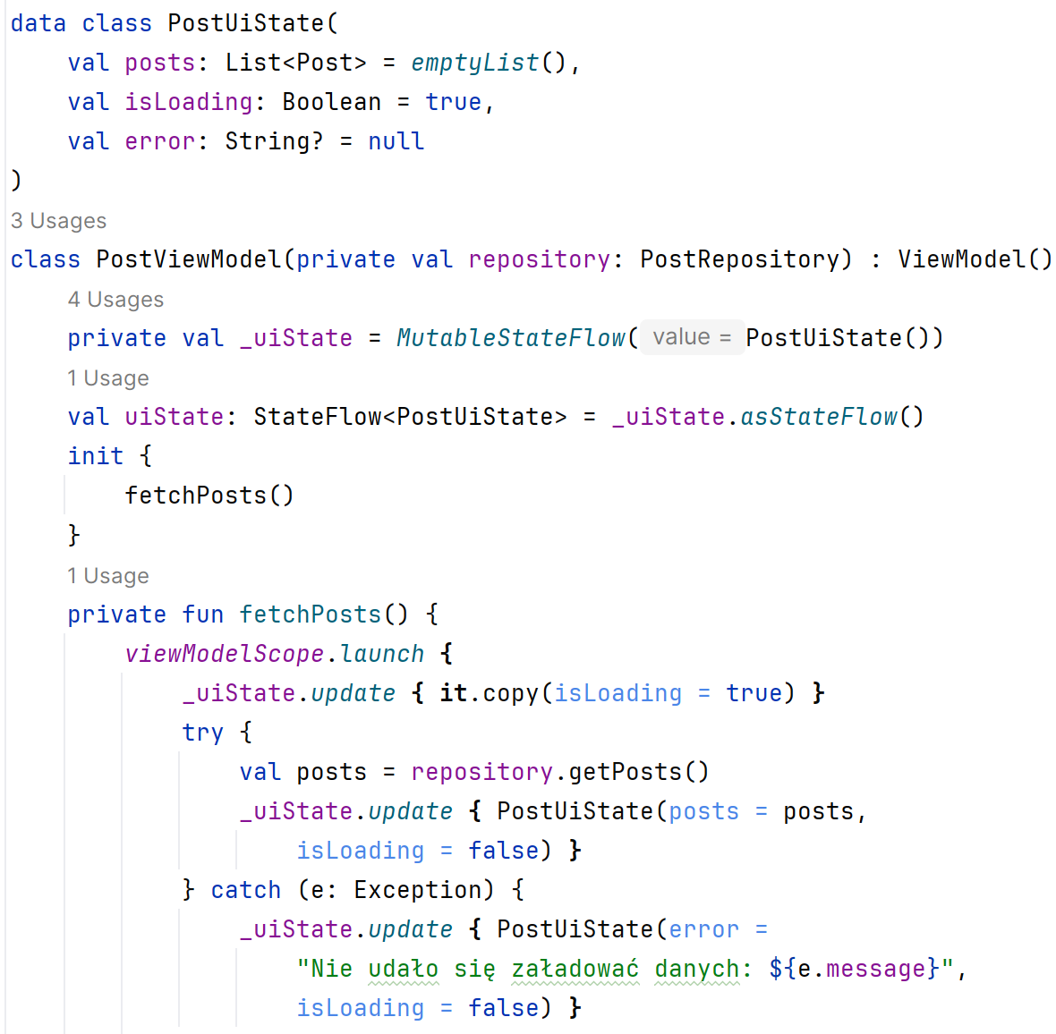
Retrofit
Klasa stanu UI, która w jednym obiekcie grupuje wszystkie informacje potrzebne do narysowania ekranu.

Slide 22
Retrofit
Przechowuje listę postów do wyświetlenia; domyślnie jest pusta.
Klasa stanu UI, która w jednym obiekcie grupuje wszystkie informacje potrzebne do narysowania ekranu.
Przechowuje komunikat o błędzie, jeśli wystąpi; domyślnie null, oznaczając brak błędu.
Informuje, czy dane są w trakcie ładowania; domyślnie true, aby pokazać wskaźnik ładowania przy starcie

Slide 23
Retrofit
Przechowuje listę postów do wyświetlenia; domyślnie jest pusta.
Klasa stanu UI, która w jednym obiekcie grupuje wszystkie informacje potrzebne do narysowania ekranu.
Przechowuje komunikat o błędzie, jeśli wystąpi; domyślnie null, oznaczając brak błędu.
Informuje, czy dane są w trakcie ładowania; domyślnie true, aby pokazać wskaźnik ładowania przy starcie
przechowuje aktualny stan UI

Slide 24
Retrofit
Przechowuje listę postów do wyświetlenia; domyślnie jest pusta.
Klasa stanu UI, która w jednym obiekcie grupuje wszystkie informacje potrzebne do narysowania ekranu.
Przechowuje komunikat o błędzie, jeśli wystąpi; domyślnie null, oznaczając brak błędu.
Informuje, czy dane są w trakcie ładowania; domyślnie true, aby pokazać wskaźnik ładowania przy starcie
przechowuje aktualny stan UI
Aktualizuje stan, aby pokazać wskaźnik ładowania. Użycie update jest bezpieczne wątkowo.

Slide 25
Retrofit
Przechowuje listę postów do wyświetlenia; domyślnie jest pusta.
Klasa stanu UI, która w jednym obiekcie grupuje wszystkie informacje potrzebne do narysowania ekranu.
Przechowuje komunikat o błędzie, jeśli wystąpi; domyślnie null, oznaczając brak błędu.
Informuje, czy dane są w trakcie ładowania; domyślnie true, aby pokazać wskaźnik ładowania przy starcie
przechowuje aktualny stan UI
Aktualizuje stan, aby pokazać wskaźnik ładowania. Użycie update jest bezpieczne wątkowo.
W przypadku sukcesu, aktualizuje stan nową listą postów i ukrywa wskaźnik ładowania.

Slide 26
Retrofit
Przechowuje listę postów do wyświetlenia; domyślnie jest pusta.
Klasa stanu UI, która w jednym obiekcie grupuje wszystkie informacje potrzebne do narysowania ekranu.
Przechowuje komunikat o błędzie, jeśli wystąpi; domyślnie null, oznaczając brak błędu.
Informuje, czy dane są w trakcie ładowania; domyślnie true, aby pokazać wskaźnik ładowania przy starcie
przechowuje aktualny stan UI
Aktualizuje stan, aby pokazać wskaźnik ładowania. Użycie update jest bezpieczne wątkowo.
W przypadku sukcesu, aktualizuje stan nową listą postów i ukrywa wskaźnik ładowania.
W przypadku błędu (wyjątku), aktualizuje stan komunikatem o błędzie i również ukrywa wskaźnik ładowania.

Slide 27
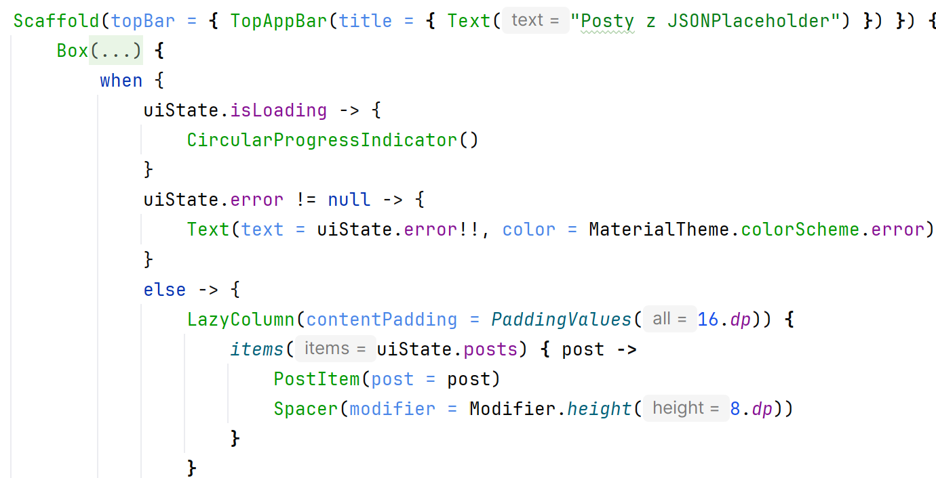
Retrofit
Jeśli isLoading ma wartość true, wyświetlany jest tylko CircularProgressIndicator.
Jeśli pole error nie jest null, wyświetlany jest Text z komunikatem o błędzie.
Jeśli nie ma ładowania ani błędu, oznacza to, że dane zostały pobrane pomyślnie. Wyświetlana jest LazyColumn z listą postów

Slide 28
Obsługa parametrów
Adnotacja @Query
Cel: Dodawanie dynamicznych parametrów do adresu URL zapytania. Jest to podstawowy mechanizm do filtrowania, sortowania lub stronicowania wyników.

Slide 29
Obsługa parametrów
Adnotacja @Query
Cel: Dodawanie dynamicznych parametrów do adresu URL zapytania. Jest to podstawowy mechanizm do filtrowania, sortowania lub stronicowania wyników.
Zakres stosowalności:
Filtrowanie wyników: ?userId=1, ?status=published (pobierz zasoby o określonym statusie).

Slide 30
Obsługa parametrów
Adnotacja @Query
Cel: Dodawanie dynamicznych parametrów do adresu URL zapytania. Jest to podstawowy mechanizm do filtrowania, sortowania lub stronicowania wyników.
Zakres stosowalności:
Filtrowanie wyników: ?userId=1, ?status=published (pobierz zasoby o określonym statusie).
Sortowanie: ?sortBy=date&order=desc (posortuj wyniki po dacie, malejąco).

Slide 31
Obsługa parametrów
Adnotacja @Query
Cel: Dodawanie dynamicznych parametrów do adresu URL zapytania. Jest to podstawowy mechanizm do filtrowania, sortowania lub stronicowania wyników.
Zakres stosowalności:
Filtrowanie wyników: ?userId=1, ?status=published (pobierz zasoby o określonym statusie).
Sortowanie: ?sortBy=date&order=desc (posortuj wyniki po dacie, malejąco).
Paginacja: ?page=2&limit=20 (pobierz drugą stronę wyników, po 20 na stronie).

Slide 32
Obsługa parametrów
Adnotacja @Query
Cel: Dodawanie dynamicznych parametrów do adresu URL zapytania. Jest to podstawowy mechanizm do filtrowania, sortowania lub stronicowania wyników.
Zakres stosowalności:
Filtrowanie wyników: ?userId=1, ?status=published (pobierz zasoby o określonym statusie).
Sortowanie: ?sortBy=date&order=desc (posortuj wyniki po dacie, malejąco).
Paginacja: ?page=2&limit=20 (pobierz drugą stronę wyników, po 20 na stronie).
Wyszukiwanie: ?q=kotlin (prześlij zapytanie do wyszukiwarki).

Slide 33
Obsługa parametrów
Adnotacja @Query
Cel: Dodawanie dynamicznych parametrów do adresu URL zapytania. Jest to podstawowy mechanizm do filtrowania, sortowania lub stronicowania wyników.
Zakres stosowalności:
Filtrowanie wyników: ?userId=1, ?status=published (pobierz zasoby o określonym statusie).
Sortowanie: ?sortBy=date&order=desc (posortuj wyniki po dacie, malejąco).
Paginacja: ?page=2&limit=20 (pobierz drugą stronę wyników, po 20 na stronie).
Wyszukiwanie: ?q=kotlin (prześlij zapytanie do wyszukiwarki).
Adnotacja @Header
Cel: Dodawanie nagłówków do zapytania HTTP. Nagłówki przenoszą metadane o samym zapytaniu, a nie o zasobie, który chcemy pobrać.

Slide 34
Obsługa parametrów
Adnotacja @Query
Cel: Dodawanie dynamicznych parametrów do adresu URL zapytania. Jest to podstawowy mechanizm do filtrowania, sortowania lub stronicowania wyników.
Zakres stosowalności:
Filtrowanie wyników: ?userId=1, ?status=published (pobierz zasoby o określonym statusie).
Sortowanie: ?sortBy=date&order=desc (posortuj wyniki po dacie, malejąco).
Paginacja: ?page=2&limit=20 (pobierz drugą stronę wyników, po 20 na stronie).
Wyszukiwanie: ?q=kotlin (prześlij zapytanie do wyszukiwarki).
Adnotacja @Header
Cel: Dodawanie nagłówków do zapytania HTTP. Nagłówki przenoszą metadane o samym zapytaniu, a nie o zasobie, który chcemy pobrać.
Zakres stosowalności:
Autoryzacja / Uwierzytelnianie: Przesyłanie tokenów dostępu (np. Authorization: Bearer <token>). To najczęstsze zastosowanie.

Slide 35
Obsługa parametrów
Adnotacja @Query
Cel: Dodawanie dynamicznych parametrów do adresu URL zapytania. Jest to podstawowy mechanizm do filtrowania, sortowania lub stronicowania wyników.
Zakres stosowalności:
Filtrowanie wyników: ?userId=1, ?status=published (pobierz zasoby o określonym statusie).
Sortowanie: ?sortBy=date&order=desc (posortuj wyniki po dacie, malejąco).
Paginacja: ?page=2&limit=20 (pobierz drugą stronę wyników, po 20 na stronie).
Wyszukiwanie: ?q=kotlin (prześlij zapytanie do wyszukiwarki).
Adnotacja @Header
Cel: Dodawanie nagłówków do zapytania HTTP. Nagłówki przenoszą metadane o samym zapytaniu, a nie o zasobie, który chcemy pobrać.
Zakres stosowalności:
Autoryzacja / Uwierzytelnianie: Przesyłanie tokenów dostępu (np. Authorization: Bearer <token>). To najczęstsze zastosowanie.
Określanie Typu Treści: Informowanie serwera, w jakim formacie akceptujemy odpowiedź (Accept: application/json) lub w jakim formacie wysyłamy dane (Content-Type: application/json).

Slide 36
Obsługa parametrów
Adnotacja @Query
Cel: Dodawanie dynamicznych parametrów do adresu URL zapytania. Jest to podstawowy mechanizm do filtrowania, sortowania lub stronicowania wyników.
Zakres stosowalności:
Filtrowanie wyników: ?userId=1, ?status=published (pobierz zasoby o określonym statusie).
Sortowanie: ?sortBy=date&order=desc (posortuj wyniki po dacie, malejąco).
Paginacja: ?page=2&limit=20 (pobierz drugą stronę wyników, po 20 na stronie).
Wyszukiwanie: ?q=kotlin (prześlij zapytanie do wyszukiwarki).
Adnotacja @Header
Cel: Dodawanie nagłówków do zapytania HTTP. Nagłówki przenoszą metadane o samym zapytaniu, a nie o zasobie, który chcemy pobrać.
Zakres stosowalności:
Autoryzacja / Uwierzytelnianie: Przesyłanie tokenów dostępu (np. Authorization: Bearer <token>). To najczęstsze zastosowanie.
Określanie Typu Treści: Informowanie serwera, w jakim formacie akceptujemy odpowiedź (Accept: application/json) lub w jakim formacie wysyłamy dane (Content-Type: application/json).
Zarządzanie Cache: Przesyłanie instrukcji dotyczących buforowania (Cache-Control: no-cache).

Slide 37
Obsługa parametrów
Adnotacja @Query
Cel: Dodawanie dynamicznych parametrów do adresu URL zapytania. Jest to podstawowy mechanizm do filtrowania, sortowania lub stronicowania wyników.
Zakres stosowalności:
Filtrowanie wyników: ?userId=1, ?status=published (pobierz zasoby o określonym statusie).
Sortowanie: ?sortBy=date&order=desc (posortuj wyniki po dacie, malejąco).
Paginacja: ?page=2&limit=20 (pobierz drugą stronę wyników, po 20 na stronie).
Wyszukiwanie: ?q=kotlin (prześlij zapytanie do wyszukiwarki).
Adnotacja @Header
Cel: Dodawanie nagłówków do zapytania HTTP. Nagłówki przenoszą metadane o samym zapytaniu, a nie o zasobie, który chcemy pobrać.
Zakres stosowalności:
Autoryzacja / Uwierzytelnianie: Przesyłanie tokenów dostępu (np. Authorization: Bearer <token>). To najczęstsze zastosowanie.
Określanie Typu Treści: Informowanie serwera, w jakim formacie akceptujemy odpowiedź (Accept: application/json) lub w jakim formacie wysyłamy dane (Content-Type: application/json).
Zarządzanie Cache: Przesyłanie instrukcji dotyczących buforowania (Cache-Control: no-cache).
Przesyłanie Kluczy API: Niektóre serwisy wymagają przesyłania klucza API w nagłówku, a nie w URL.

Slide 38
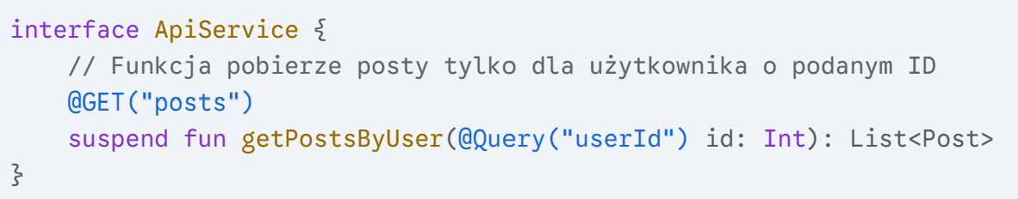
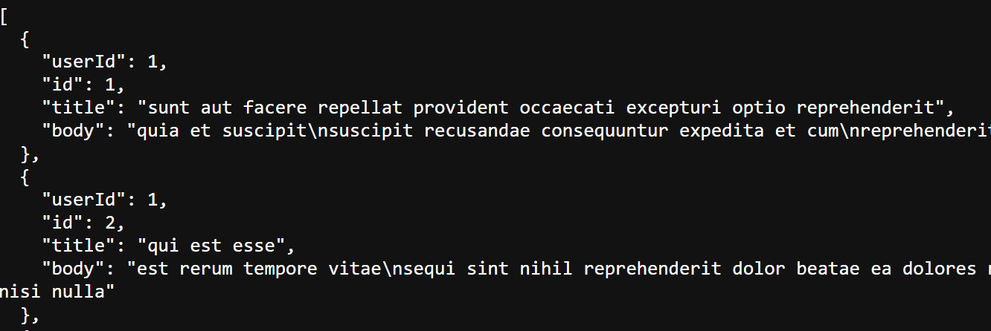
Przykłady
https://jsonplaceholder.typicode.com/
Pobierz posty tylko dla konkretnego użytkownika
URL z parametrem: https://jsonplaceholder.typicode.com/posts?userId=1

Slide 39

Przykłady
https://icanhazdadjoke.com/
Nagłówek Accept zmienia format odpowiedzi serwera

Slide 40
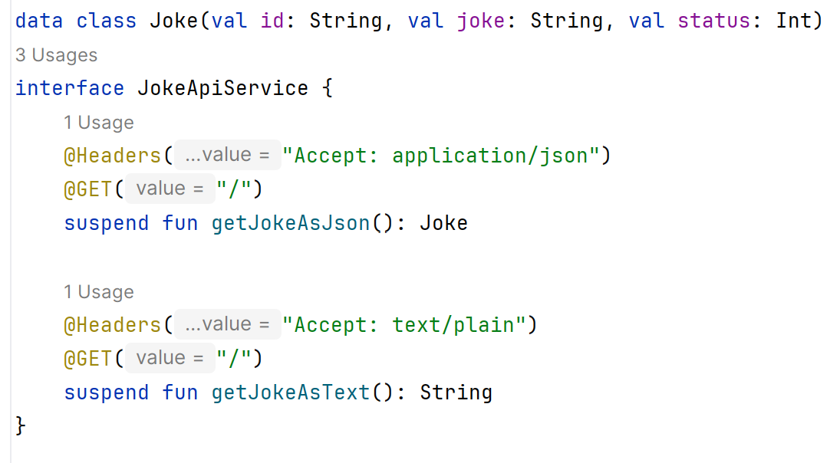
Przykłady
Adnotacja Retrofit służąca do dodawania statycznych nagłówków do zapytania HTTP
Nagłówek, który informuje serwer o formacie akceptowanej odpowiedzi przez aplikację.

Slide 41
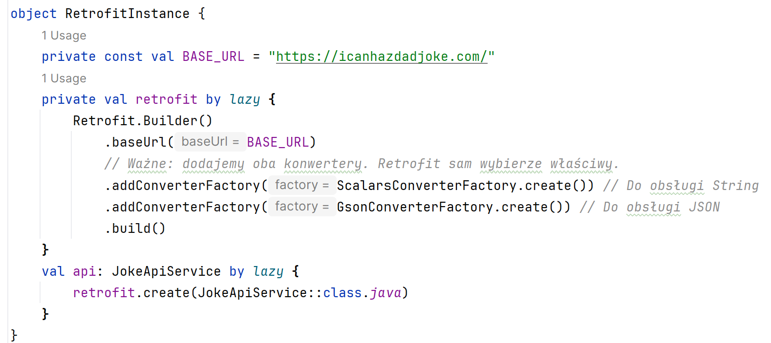
Przykłady

Slide 42
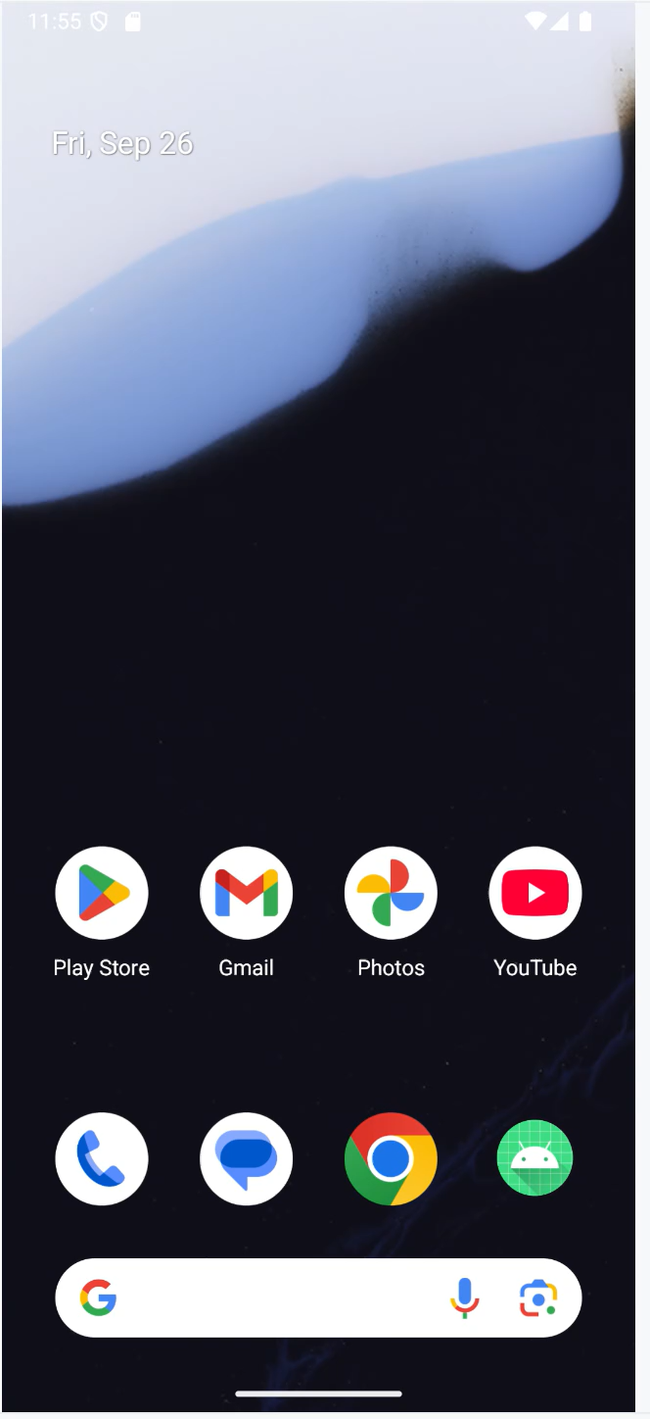
Przykłady
https://newsapi.org/
Scenariusz: Pobierz najnowsze wiadomości z USA (country=us) na temat technologii (category=technology). Klucz API musi być wysłany w nagłówku X-Api-Key.

Slide 43
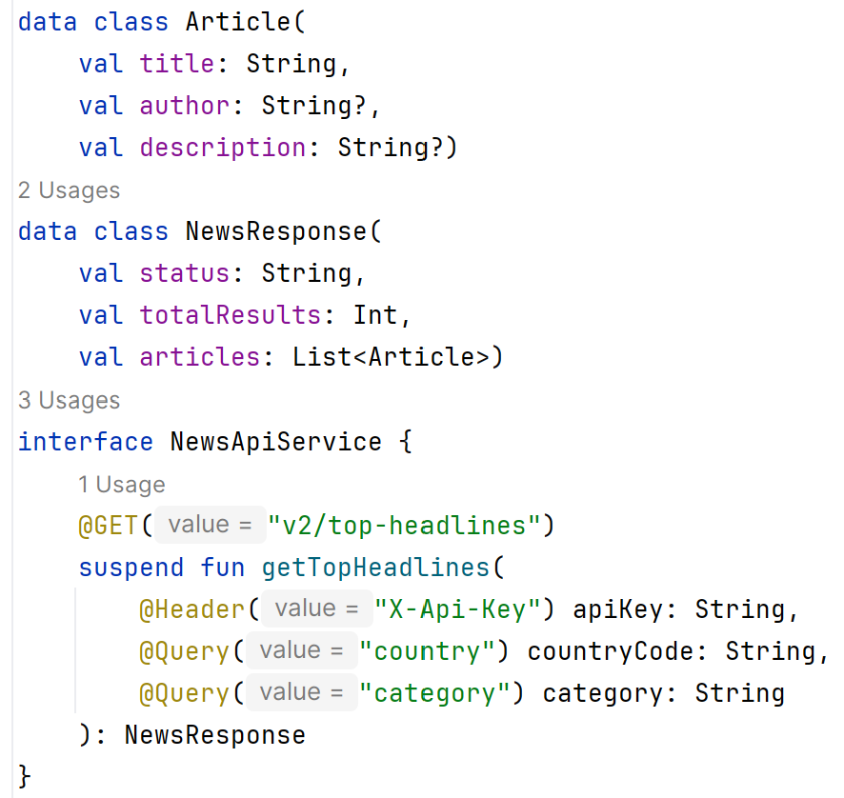
Przykłady
Odpowiedź z serwera jest bardziej skomplikowana

Slide 44
Przykłady
Szablon pojedynczego artykułu
Odpowiedź z serwera jest bardziej skomplikowana

Slide 45
Przykłady
Szablon pojedynczego artykułu
Odpowiedź z serwera jest bardziej skomplikowana
Szablon całej odpowiedzi z serwera
Metadane
Dane

Slide 46
Przykłady
Szablon pojedynczego artykułu
Odpowiedź z serwera jest bardziej skomplikowana
Szablon całej odpowiedzi z serwera
Metadane
Dane
Funkcja będzie wykonywać żądanie HTTP GET do endmpointa /v2/top-headlines.

Slide 47
Przykłady
Szablon pojedynczego artykułu
Odpowiedź z serwera jest bardziej skomplikowana
Szablon całej odpowiedzi z serwera
Metadane
Dane
Funkcja będzie wykonywać żądanie HTTP GET do endmpointa /v2/top-headlines.
Standardowy sposób przesyłania kluczy autoryzacyjnych
Parametry zapytania

Slide 48
Przykłady
Szablon pojedynczego artykułu
Odpowiedź z serwera jest bardziej skomplikowana
Szablon całej odpowiedzi z serwera
Metadane
Dane
Funkcja będzie wykonywać żądanie HTTP GET do endmpointa /v2/top-headlines.
Standardowy sposób przesyłania kluczy autoryzacyjnych
GET /v2/top-headlines?country=pl&category=technology HTTP/1.1
Host: newsapi.org
X-Api-Key: TWÓJ_KLUCZ_API
Parametry zapytania

Slide 49
Podsumowanie
Deklaratywna Definicja API: Definiujemy zapytania sieciowe jako metody w interfejsie Kotlina, używając prostych adnotacji, takich jak @GET, @POST, @Path itd.
Bezpieczeństwo Typologiczne: Retrofit dba o to, by odpowiedzi serwera w formacie JSON (lub innym) były poprawnie konwertowane na zdefiniowane klasy danych (data class), co eliminuje błędy rzutowania.
Integracja z Korutynami: Funkcje w interfejsie można oznaczyć jako suspend, dzięki czemu operacje sieciowe są wykonywane asynchronicznie, w tle, bez blokowania wątku UI.
Wymienne Konwertery: Obsługuje różne formaty danych dzięki wymiennym bibliotekom konwertującym. Najpopularniejsze to Gson i Moshi do obsługi formatu JSON.
Upraszcza Kod: Zastępuje skomplikowany, ręczny kod do obsługi zapytań HTTP i parsowania odpowiedzi prostym, czytelnym i łatwym w utrzymaniu interfejsem.

